Slide 1
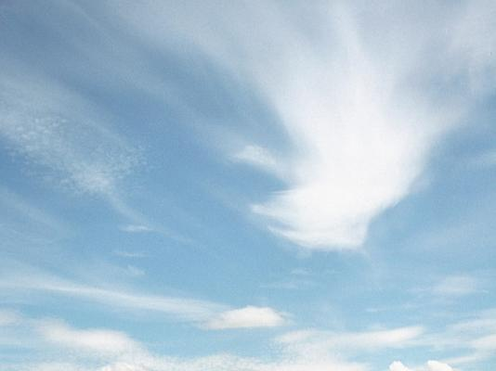

Тимуровская работа

Slide 2

Наш девиз:
В любую погоду,
И ночью и днём!
Мы руку протянем!
Согреем теплом!

Slide 3
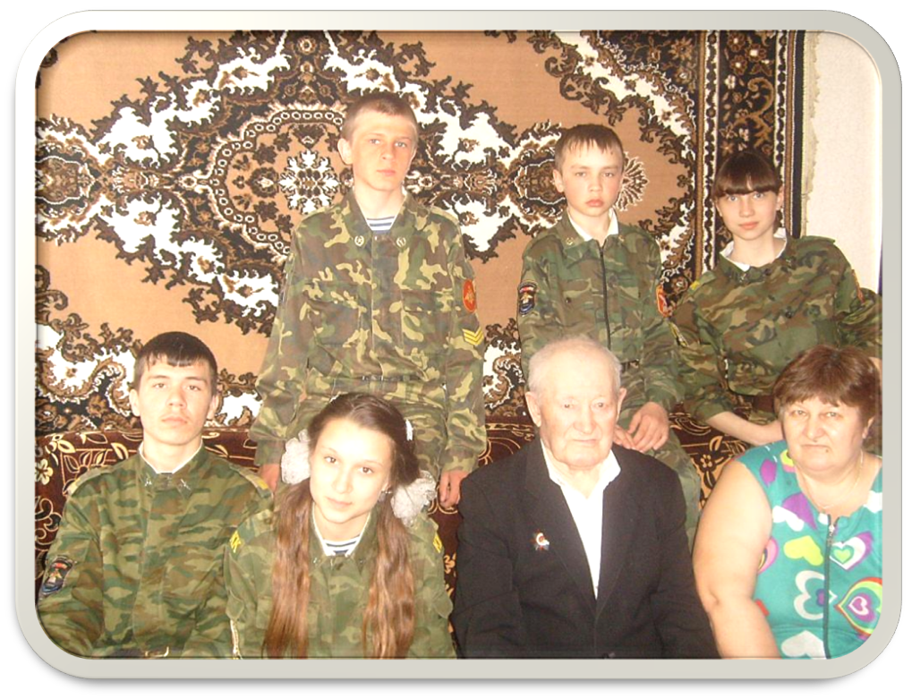
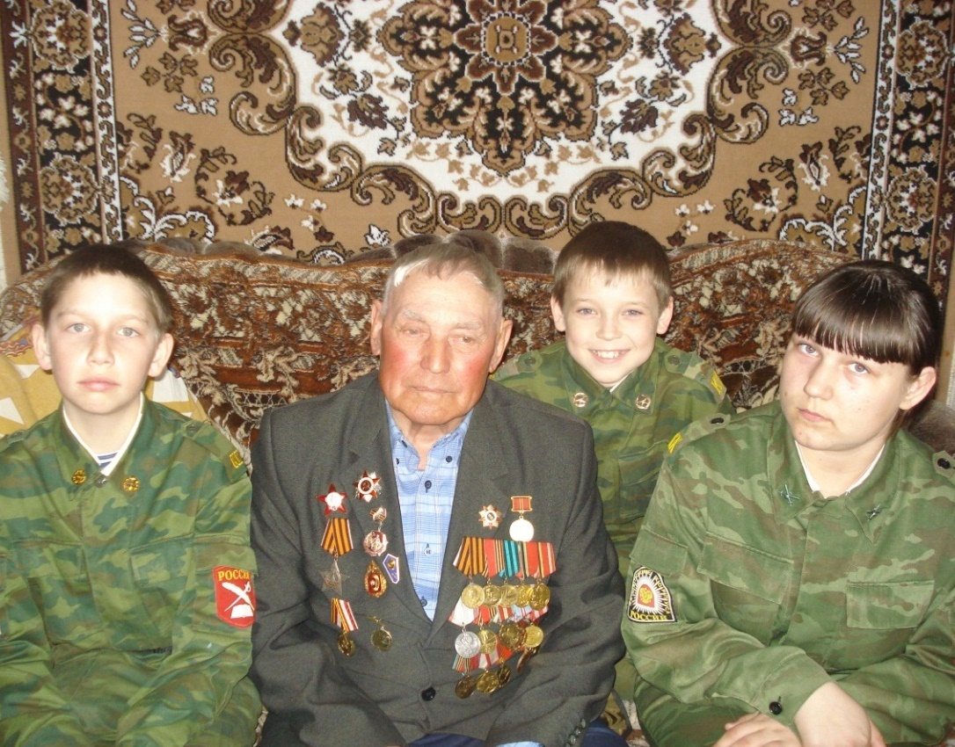
Тимуровские отряды в течение всего года посещают ветеранов и участников Великой Отечественной войны.
Оказывают им посильную помощь в уборке снега, оплате коммунальных услуг, покупке продуктов и медикаментов по списку, составленному ветеранами.

Slide 4
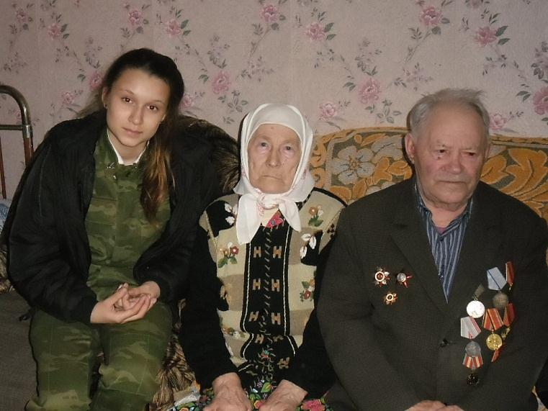
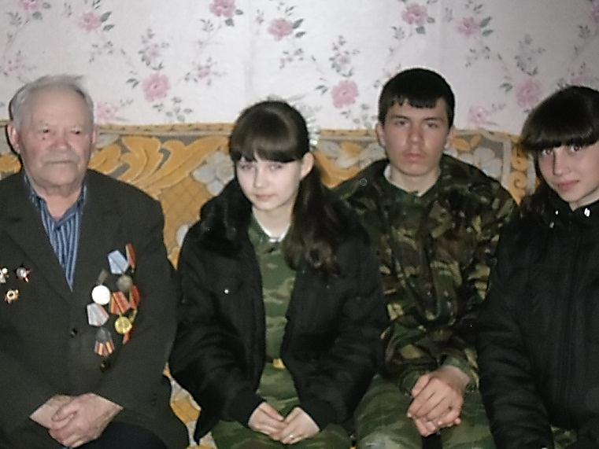
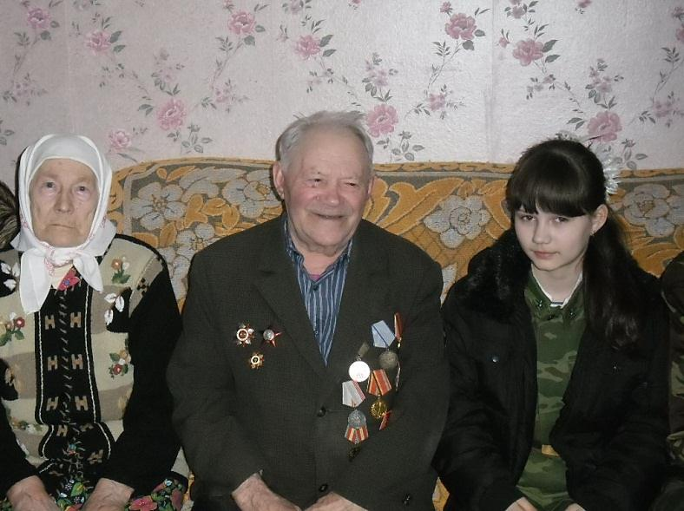
Организовано поздравление ветеранов с праздниками - День Пожилых, Новый год, День Защитника Отечества ,8 Марта и День Победы. В течение года оказывается «мобильная помощь» по звонку нуждающимся.

Slide 5
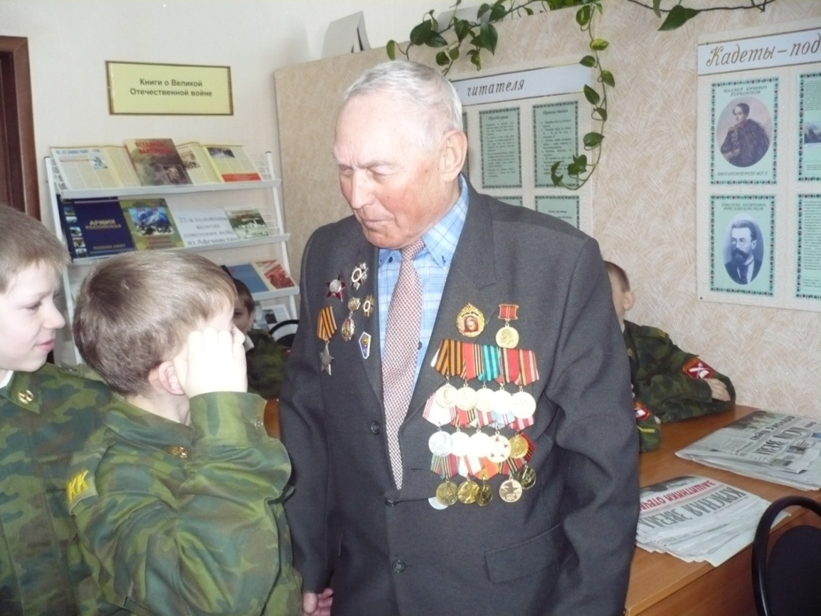
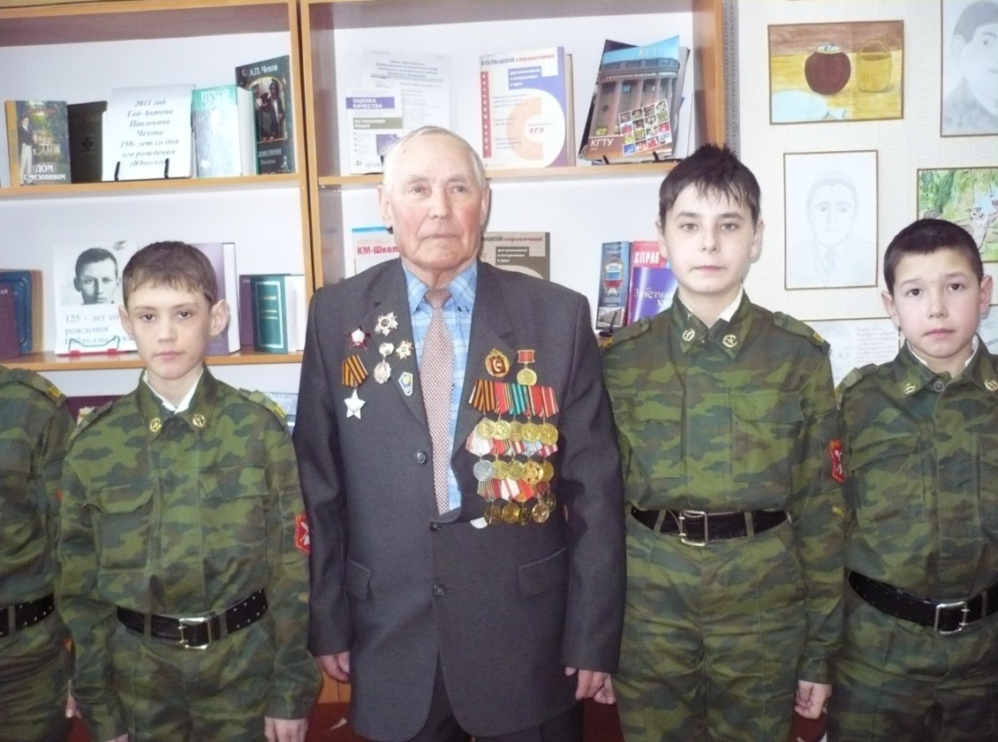
Майоров А.П. – частый гость школы-интерната, с его участием проводятся классные часы и уроки мужества.

Slide 6
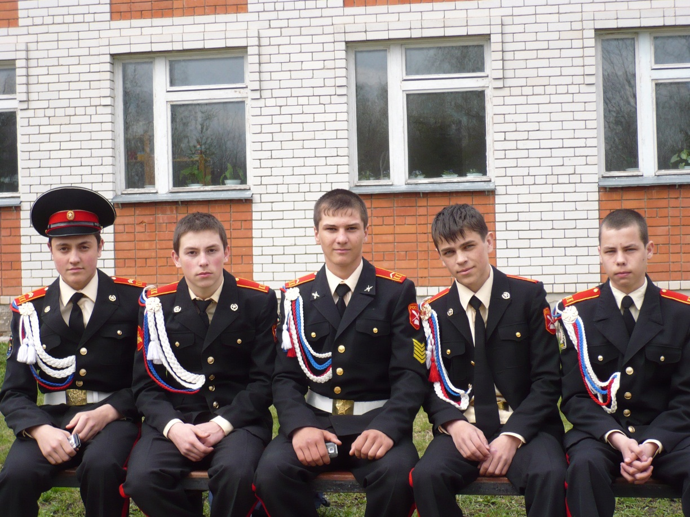
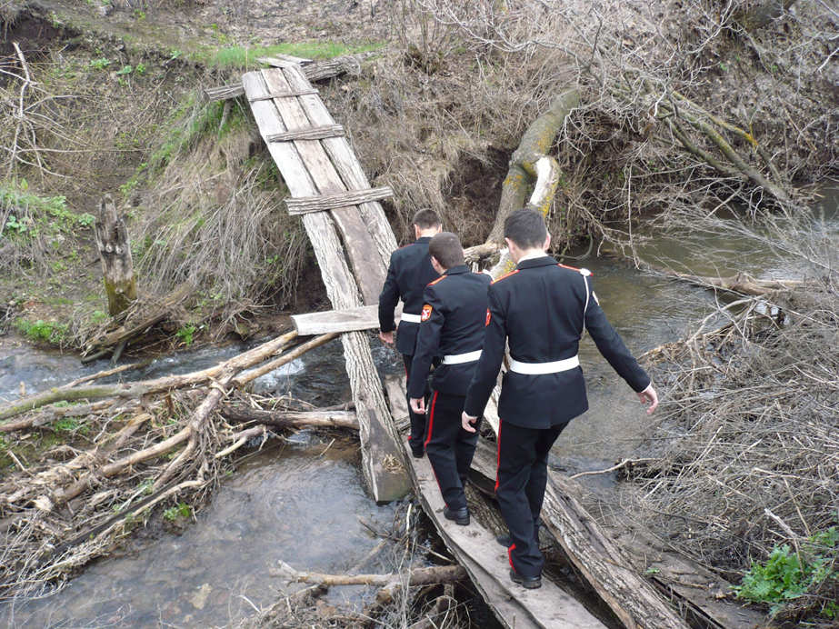
Тимуровские отряды 5-8,10 классов в рамках операции «Забота и «Ветеран» посещают ветеранов и участников Великой Отечественной войны,
а так же их родственников не только в родном городе Тетюши, но и выезжают в район для оказания им посильной помощи

Slide 7
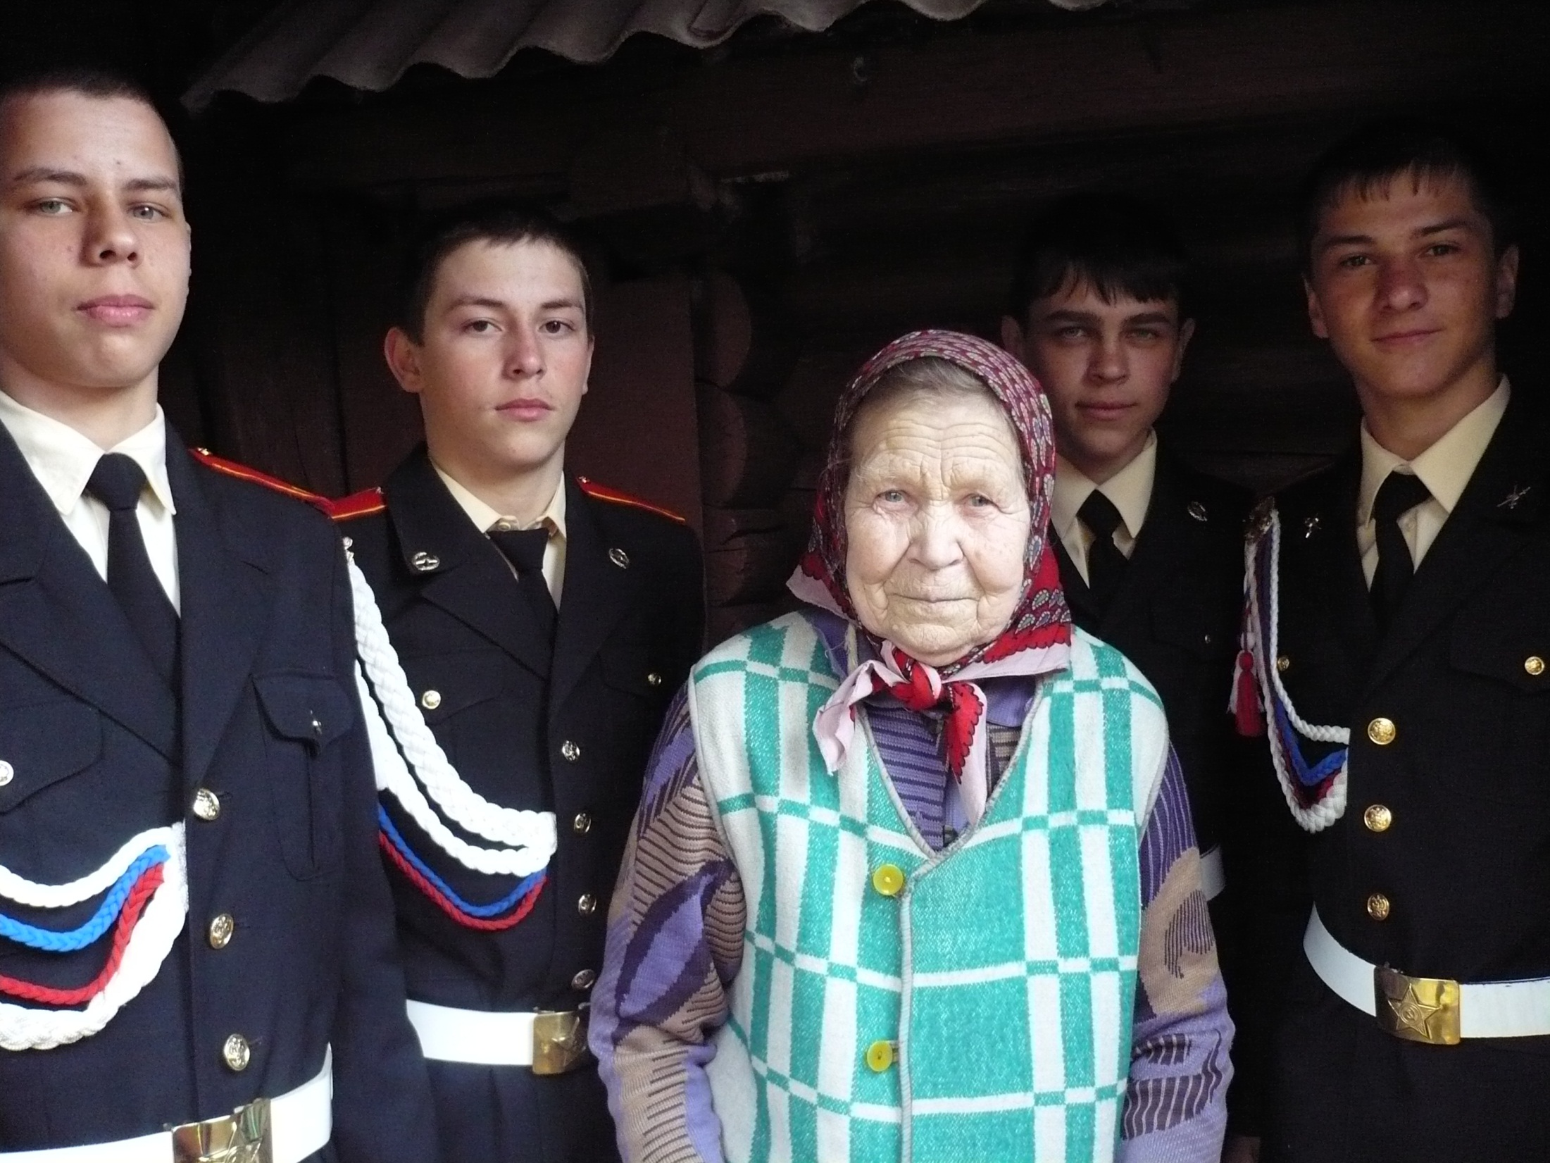

Slide 8
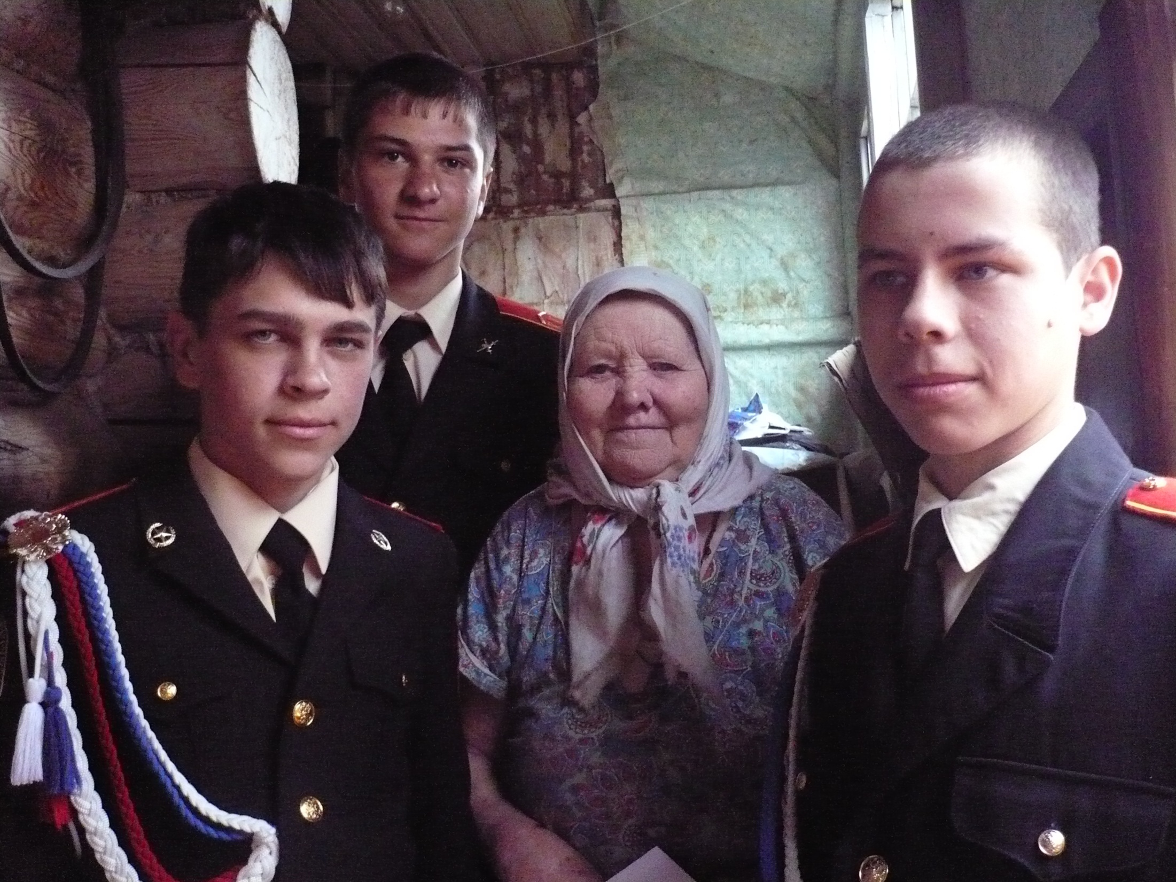

Slide 9
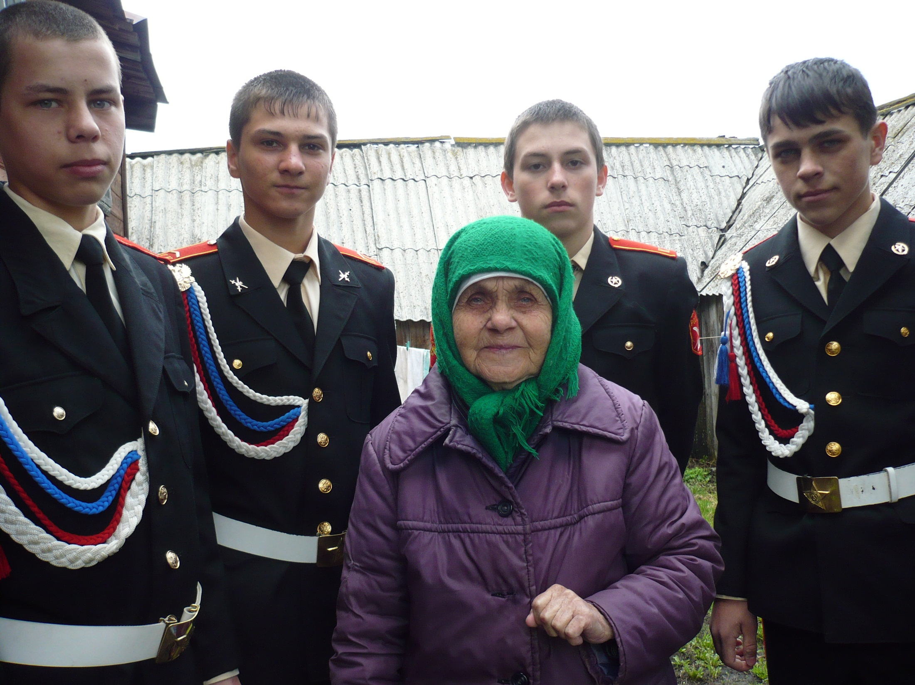

Slide 10
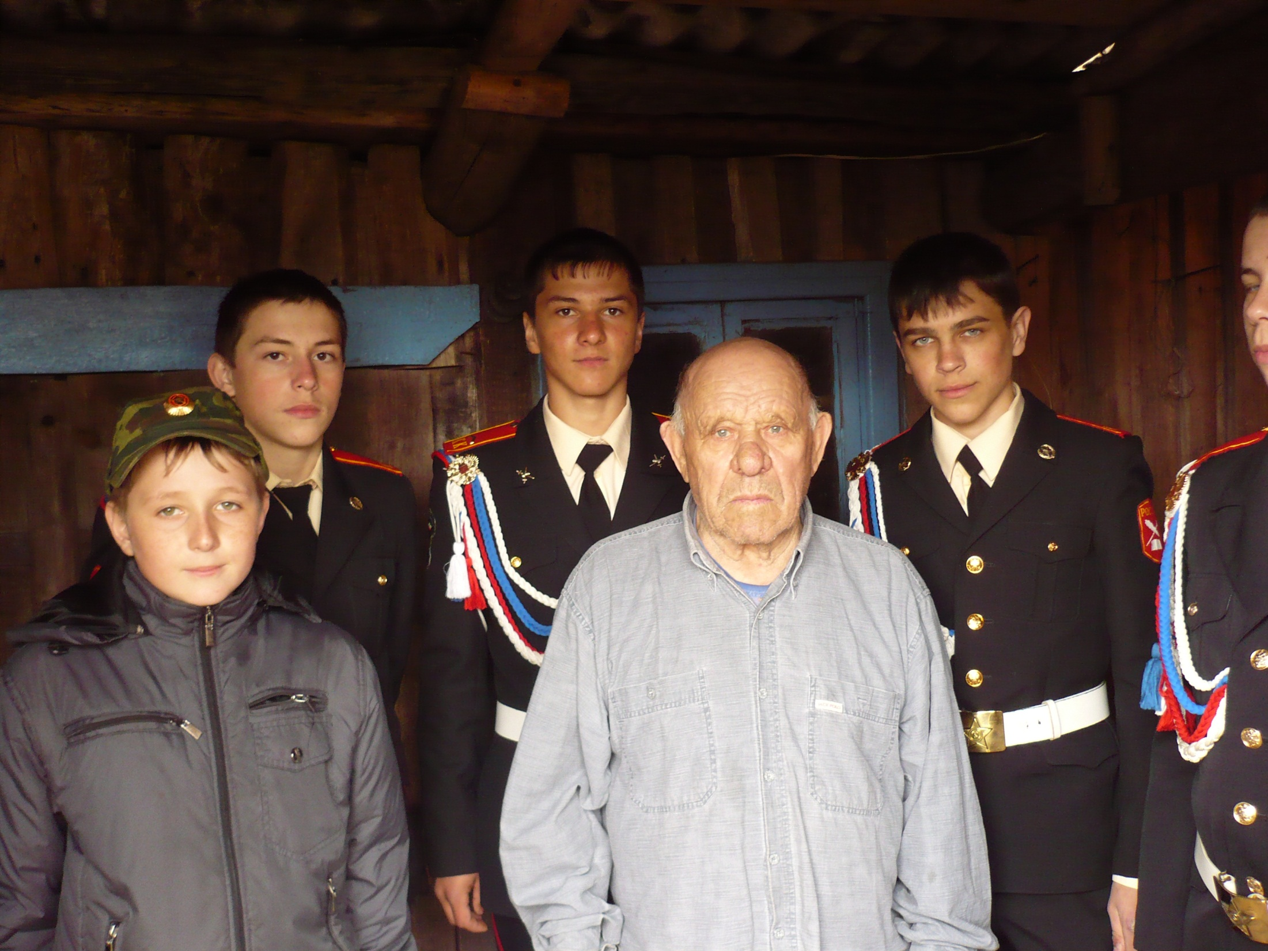

Slide 11
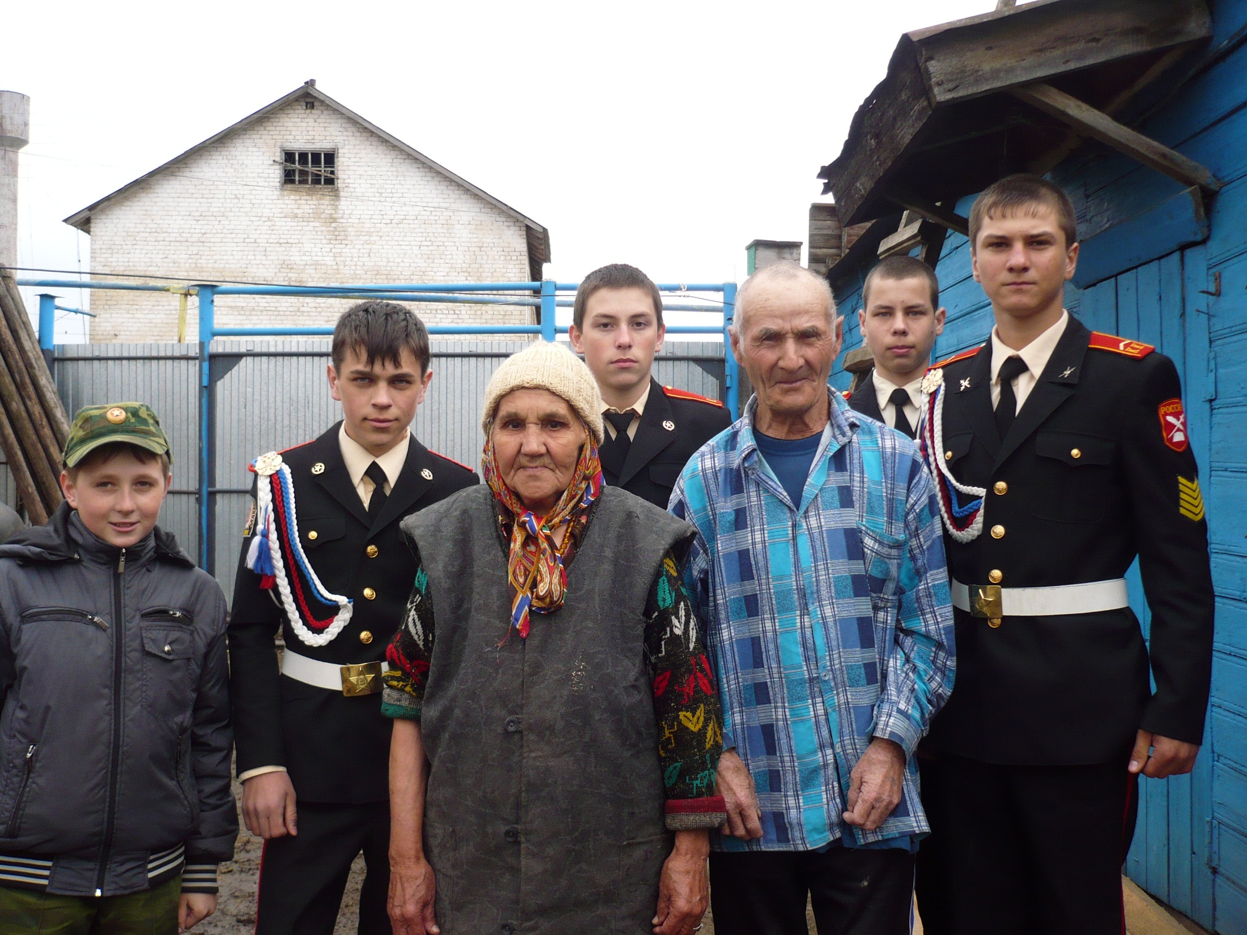

Slide 12
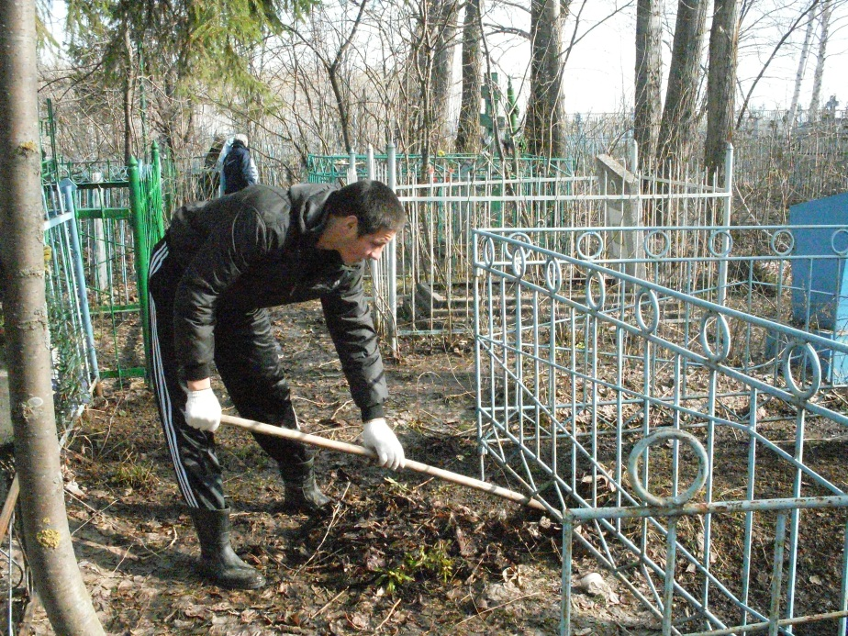
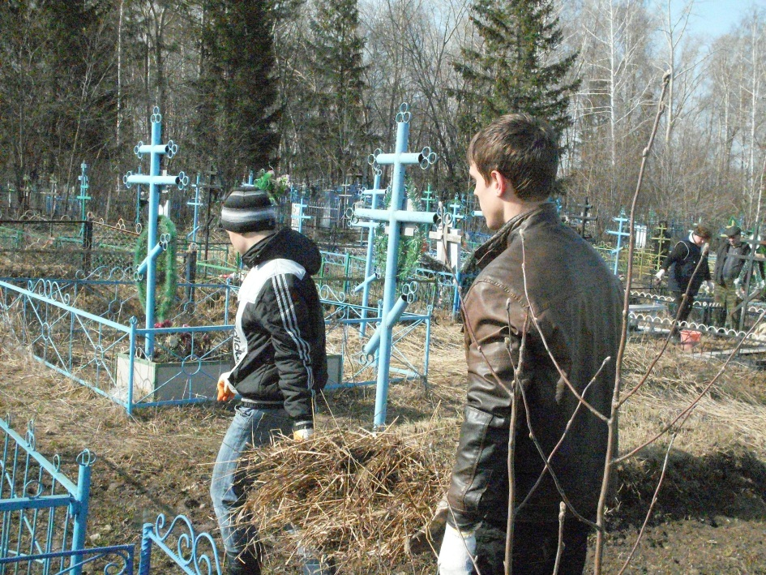
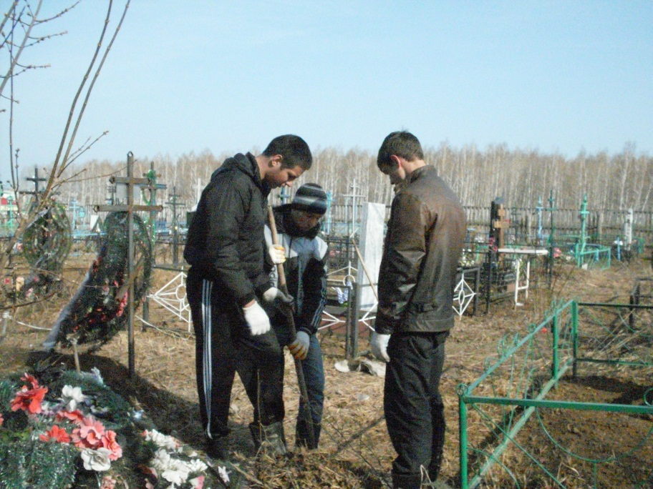
Кадеты ежегодно принимают участие в благоустройстве и уборке мест захоронения участников и ветеранов Великой Отечественной войны.

Slide 13
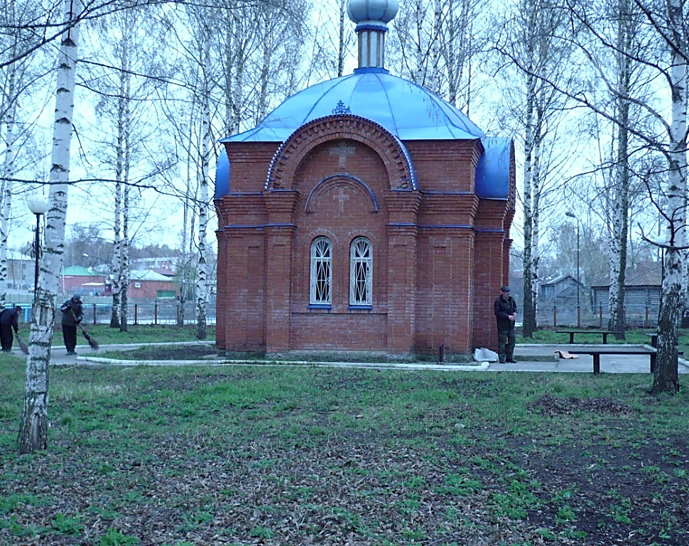
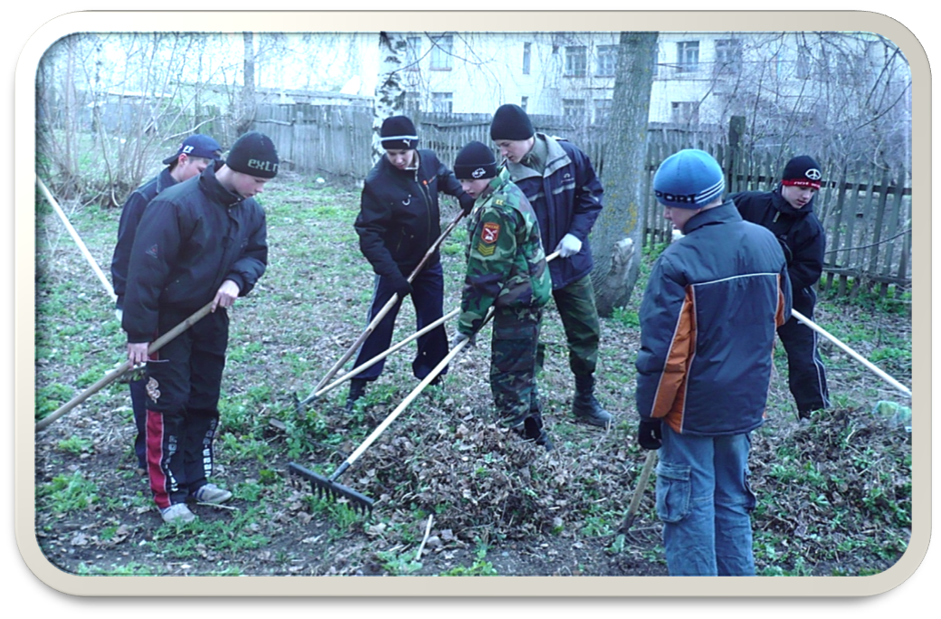
Тимуровские отряды принимают активное участие и в уборке территории, на которой располагается часовня Александра Невского.

Slide 14
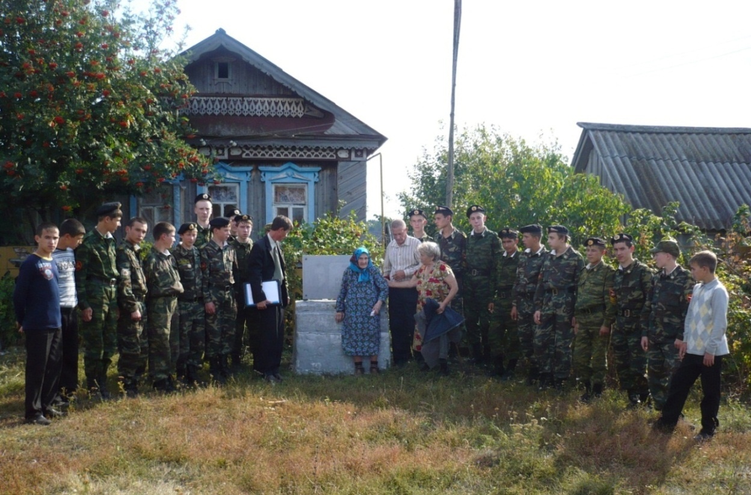
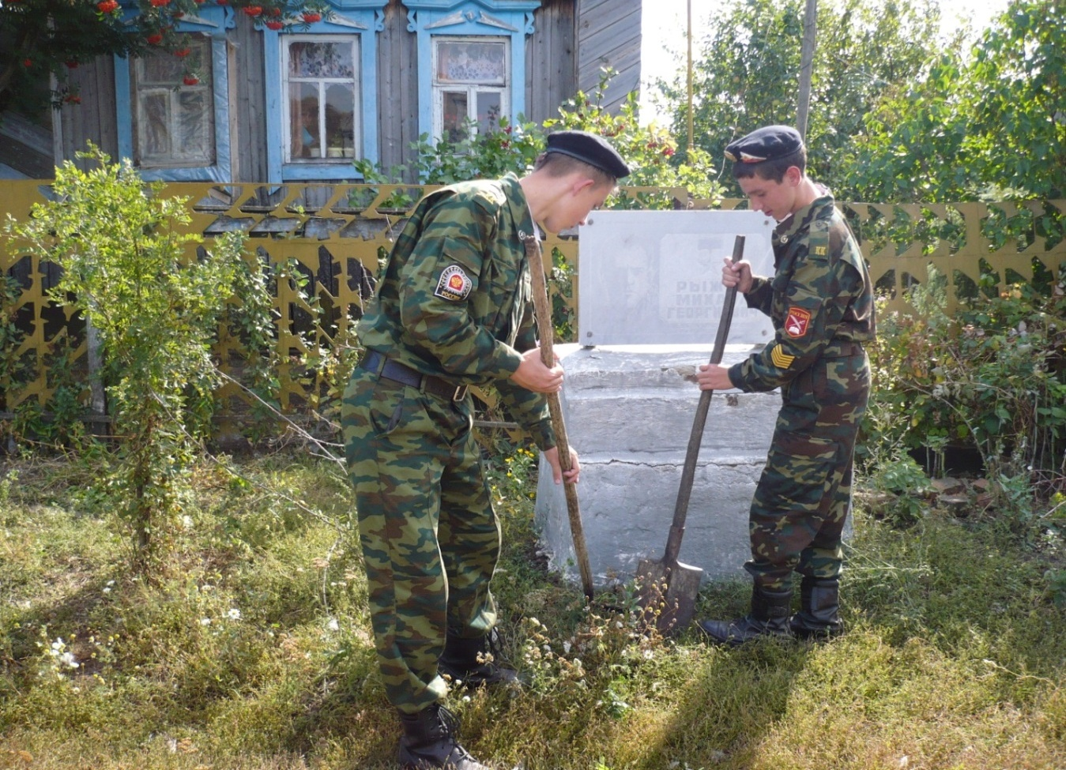
В октябре кадеты посетили вдову Героя Советского Союза Рыжова Михаила Георгиевича – Екатерину Ильиничну.
Оказали ей помощь в уборке урожая на участке, убрались около мемориальной доски Героя, почтили память нашего земляка минутой молчания.

Slide 15
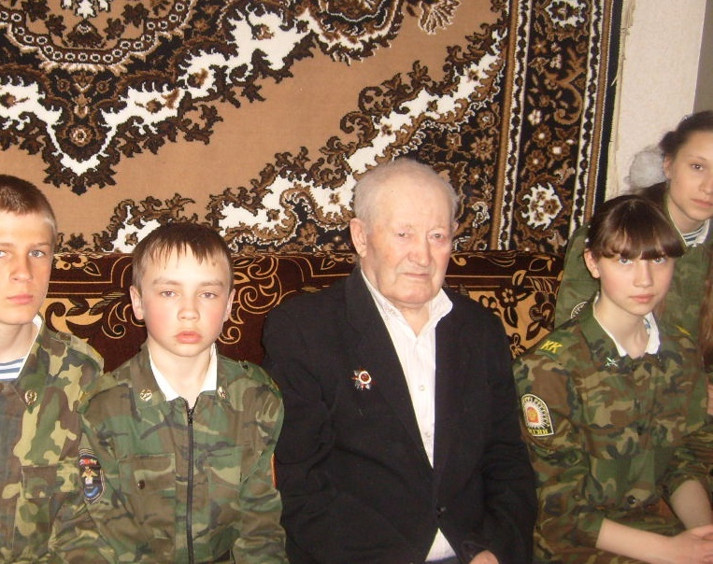
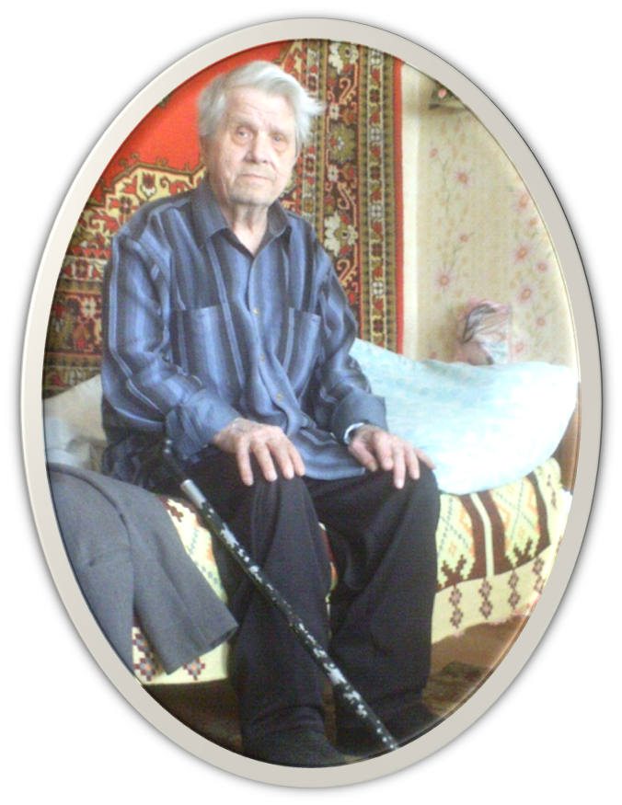
Кадеты с уважением и почтением относятся к людям пожилого возраста, стараются быть достойными звания «Кадет».

Slide 16
Мы – поколение, не знавшее войны
Мы поколение великих мирных буден.
Мы – мира нашего сыны.
Наш путь и славен , и велик, и труден.
Мы свято храним в памяти имена ветеранов Великой Отечественной войны. Это они подарили нам мирное небо, безоблачное небо и мир без войны.
Мы постараемся быть достойной сменой, готовить, любить и защищать наше славное отечество.

Slide 17
Спасибо за внимание

